Slide 1

ĐỒ ÁN WEBSITE BÁN SÁCH BOOK ONLINE
Học viên: Phạm Thế Dương
Lớp: Java 08

Slide 2
Nội dung báo cáo
Tổng quan đồ án
Nội dung thực hiện
Kết luận

Slide 3
Tổng quan đồ án
Lý do chọn đề tài: Khối lượng vừa đủ, có các nội dung quản lý dữ liệu, upload ảnh, đăng ký, đăng nhập
Mục tiêu: Củng cố kiến thức đã học, tìm hiểu kiến thức mới trong quá trình làm đồ án

Slide 4
Nội dung thực hiện
Thiết kế database
Lập trình backend
Lập trình frontend

Slide 5
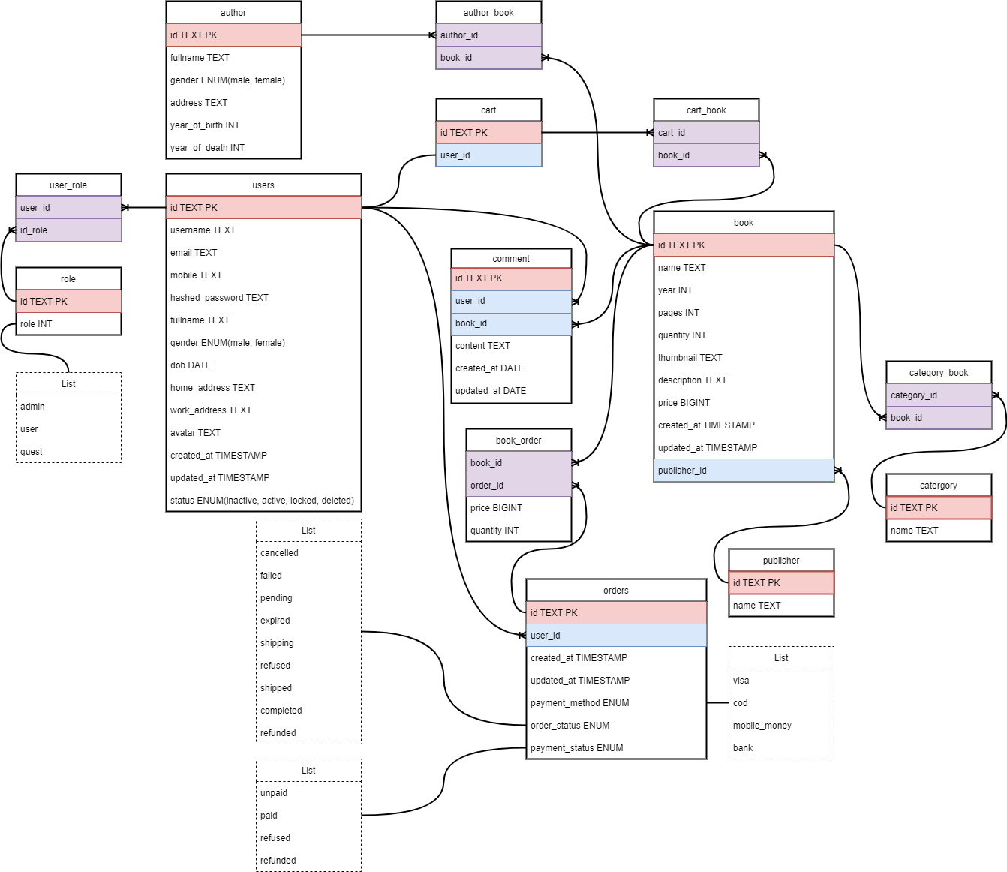
Thiết kế database
Sử dụng draw.io
Tách biệt giữa thiết kế database và code

Slide 6
Công nghệ sử dụng
Spring Boot
Thymeleaf
JPA
…

Slide 7
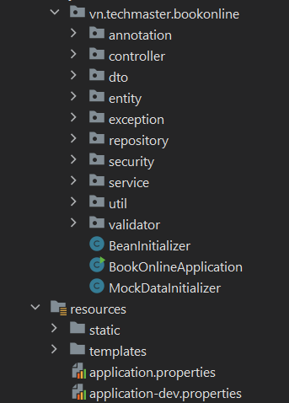
Cấu trúc thư mục

Slide 8
Kiến trúc
Client
Controller
Service
Repository
Database

Slide 9
Người dùng
Đăng ký
Đăng nhập
Xem sách
Mua sách
Bình luận

Slide 10
Admin
Đăng nhập
Quản lý dữ liệu
Xem thông tin người dùng

Slide 11
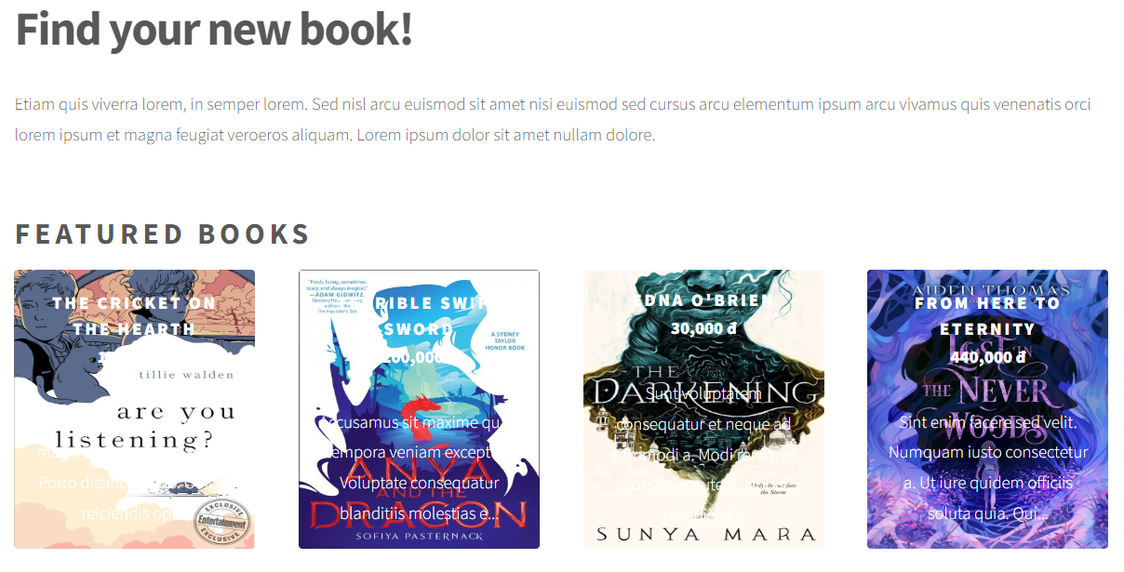
Giao diện trang chủ

Slide 12
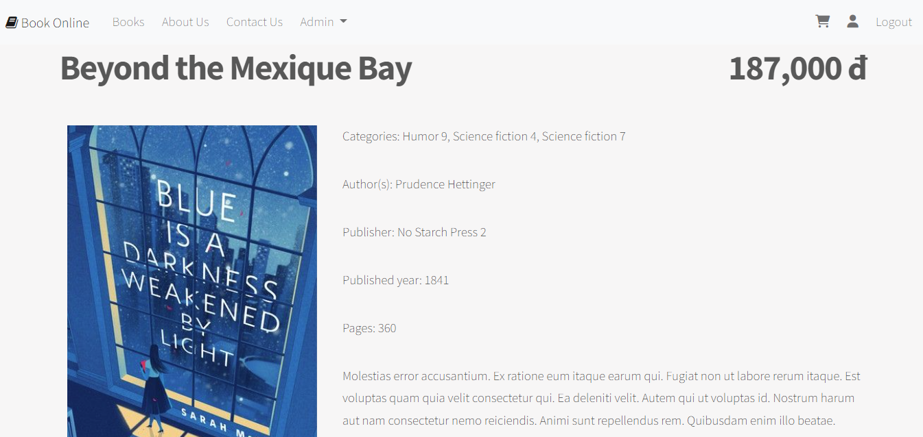
Giao diện chi tiết sách

Slide 13
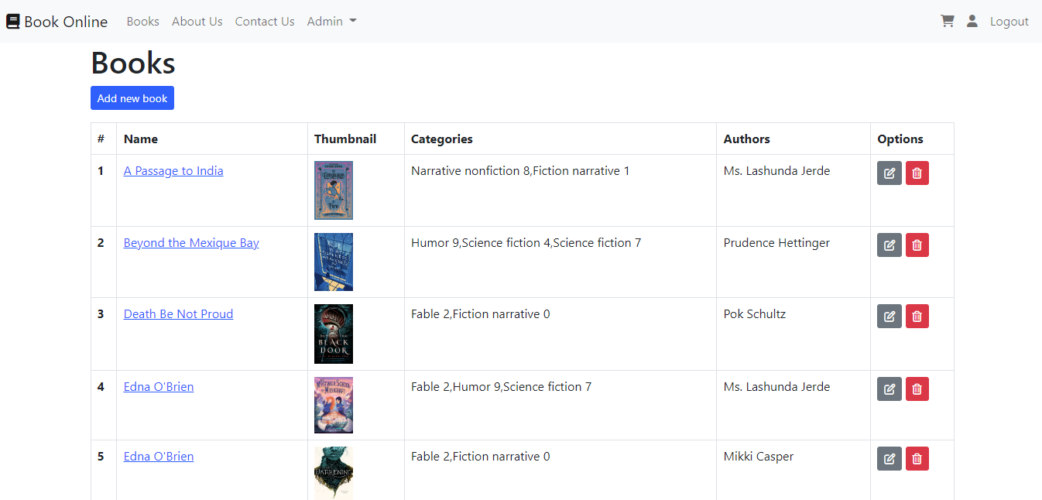
Giao diện admin

Slide 14
Kết luận
Nội dung đã hoàn thành:
Thiết kế database
Các chức năng cơ bản của trang web
Hướng phát triển:
Xác nhận người dùng đăng ký (gửi mail)
Quên mật khẩu
Quản lý đơn hàng, thống kê doanh thu, lợi nhuận
Làm cho giao diện phong phú hơn
Bổ sung unit test

